Slide 1
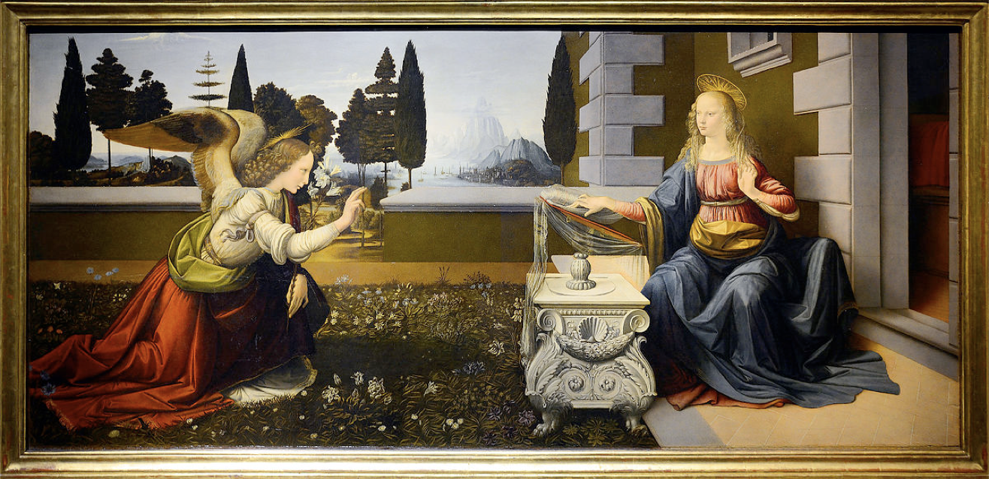
Cómo se lee una obra de arte
Omar Calabrese
Semiólogo italiano 1949-2012
Resumen por Silvia barbotto Forzano 2018

Slide 2
El lenguaje de la crítica de arte
Primera parte: problemas de fondo
Primeramente definimos que es “Crítica de arte” y luego cuales son sus instrumentos lingüísticos para expresarse
  Denis Diderot (1713-1784, Francia): interpretación y evaluación de las obras a él contemporáneas. Representante de la era de la Iluminación, antireligioso, anticlerical, amigo de Voltaire. La Estética ya no es parte del objeto en sí, está basada en la relación entre objeto y sujeto.
  Crítica como arte de la interpretación
  Vinculada a la extensión de un mercado burgués del arte
  Ligada a la aparición de movimientos artísticos concretos y militantes en la cultura
  La divulgación del producto estético entre “culturas de masas”
  En algunas Universidades tienen estudios especializados en crítica/historia (recordamos la primera Academia de Bellas Artes nació en Firenze con Lorenzo il Magnifico, en su Jardín San Marco, para que los jóvenes estudiaran y copiaran sus antiguas colecciones. Contemporáneamente se fortalecen el análisis histórica/crítica, que a menudo coinciden)

Slide 3
La definición de “crítica de arte” en las enciclopedias: dúplice naturaleza:
1. Literatura artística o crítica artística: son los discursos sobre el arte, de lo antiguo a lo contemporáneo, teorías del discursos y sistemas de valoración.
2. Crítica de arte en sí: afín a la historia del arte, a sus métodos de valoración, a sus prácticas sociales/institucionales, énfasis en las relaciones del arte con el mercado.
  John Richardson (1719) intuye el estatuto ambiguo y no tan dicotómico. El juicio sobre una obra de arte se fundamenta en la ciencia del conocedor (historiador que reconoce, describe, data, atribuye…) y, a su vez, se forma el juicio de bondad y calidad de la obra.
  Puede ocurrir que algunos aspectos descriptivos de la factura de la obra se conviertan en valores, en la medida en que traspasan la frontera que separa la historia con la estética.
  La crítica está entonces formada por los discursos sobre el arte (y tal vez el análisis de estos mismos discursos) y por una via intermediaria entre la objetividad (la valoración, aquí parte de un canon ideal) y la subjetividad (el gusto, la cultura…)

Slide 4
Kant “Crítica al juicio”, separa dos actos críticos: el distinguir y el valorar la obra. Por lo tanto el juicio posee dos etapas:
  1. La acumulación de los elementos de conocimiento sobre un fenómeno
  2. La formación de la apreciación y el juicio del gusto (que tiene un fundamento histórico/social limitante de la subjetividad, pero que depende de un sujeto).
Desde sus orígenes el término “Critica de Arte” resume estos conceptos, evidenciando conflictos entre:
  la CA como discurso evaluador de la obra y la CA como discurso descriptivo de la misma.
  la base objetiva y subjetiva del discurso crítico-artistico
  sobre la pertenencia de los métodos en la CA
  Crítica e historia
Elegir entre estas opciones siempre ha establecido un punto fundamental en la teoría del arte, desembocando en diferentes estilos críticos (y perceptivos)
La subjetividad concedida al crítico remonta el siglo XIX. Charles Baudelaire “La curiosités esthétiques” dice: “La crítica de arte debe ser parcial, apasionada y política; […] se debe hacer desde un punto de vista exclusivo pero es capaz de abrir los más amplios horizontes”. La lectura del texto artístico es importante porque:
        Exaltación consciente de la militancia crítica
        Lucha subjetiva de las ideas
        Fe en el carácter demiúrgico del oficio de crítico (N.B. Demiurgía: capacidad de crear desde la nada)
Benedetto Croce: la Crítica es una aproximación al valor del arte que es inefable, es la traducción verbal de la obra, es crítica en palabras y, por lo tanto, traición a la misma. La crítica es una práctica lingüística. Se exalta la obra y el texto artístico.

Slide 5
Elementos para la reflexión.
La práctica intelectual de la Crítica de arte fue considerada desde sus orígenes el campo de “los discursos sobre el arte”.
Distinguiendo:
  - un discurso dirigido a la descripción, interpretación, valoración por parte de un sujeto-interprete
  - un discurso sobre los discursos sobre el arte, útiles como fuentes y materiales para la ubicación históricas de las obras
Esta distinción ha sido confirmada por críticos del siglo XX como
  Julius von Schlosser (importancia de conocer las fuentes escritas)
  Lionello Venturi (uno de los 12 sobre 1200 profesores universitarios italianos que refutaron la firma del Juramento de Fidelidad al Fascismo en 1931, perdiendo así la cátedra).
La crítica de arte mantiene un equilibrio inestable entre dos opciones:
  - subjetividad cero
  - subjetividad máxima
Cómo se construyen los discursos de valoración?

Slide 6
Segunda parte: crítica de los críticos
Hay un lugar común que afirma que el lenguaje del arte es etéreo, incomprensible, solo enfocados a construir un “aura” intelectual para el crítico y creativa para el artista.
Hay un área semántica que caracteriza el habla del arte y que forma una especie de “lengua especial” (Tullio de Mauro)
Los lenguajes técnicos tienen un vocabulario sectorial, los lenguajes sectoriales poseen una terminología propia (la matemática etc), la “lengua especial” se apoya en una lengua común con un léxico aplicable a la cotidianidad (pensemos en palabras de arte usadas comúnmente: ej. Perspectiva, enfoque etc)
El autor propone conocer este lenguaje de los críticos, entendiendo los diferentes estilos, tal vez criticándolos (sobre todo de no conocer profundamente el sistema estático-filosófico al cual se asocian inconscientemente en sus posturas) pero al mismo tiempo permitiendo una apropiación conceptual, funcional, analítica útil para cualquier aproximación de obras.
Rasgos principales en el lenguaje de la crítica….

Slide 7
LOS VALORES SE HACEN INTRÌNSECO A LOS FENÓMENOS
La subjetividad
Los rasgos subjetivos del lenguajes vienen del Romanticismo, momento en el que también se extiende el ámbito profesional crítico.
Carácter popular y Homologado debido a la expansión de los medios, incidiendo también en los críticos y en los artistas.
Sin embargo existe un idiolecto especifico de los críticos y artistas que les confieres valor, alimentando ya no solo la leyenda del artista, sino la leyenda del crítico también.
Los critico llegan a reivindicar su rol fundamental, apropiándose de una imagen mítica en el mundo del arte y olvidando parcialmente su rol de Mediadores.
LA LECTURA SISTEMÀTICA DE UN FENÓMENO NO AGOTA LA DESCRIPCIÓN, INTERPRETACIÓN, EXPLICACIÓN DE ESTE FENÓMENO.
El Anti-método
Hay una característica en la contemporánea práctica del hacer crítica: la tendencia a rechazar los métodos , considerados desctructores de sentido estético
Crítica vs. Semiótica: a menudo apropiándose de términos mal usados, cuales signos, significados etc.
El definido anti-metodo de los críticos verte en una línea filosófica muy coherente: las interpretaciones son potencialmente infinitas, no solamente son un truco teórico. Y finalmente las infinitas interpretaciones legitiman cualquier interpretación.
Las opiniones de un crítico se pueden desmentir solo con discursos homólogos aunque antitéticos.
LA META DEL DISCURSO CRÌTICO ES PRODUCIR VALORACIÓN Y ESTA SE PRODUCE TAMBIÈN SOBRE SÌ MISMA, REFLEXIVAMENTE.
El valor del juicio de valor
El lenguaje de los críticos tiene un estilo discursivo propio caracterizado por: individualidad poética (que garantiza la unicidad de la obra criticada). Esta rico de metáforas (ej. musicalidad de los colores). El gran uso de un lenguaje poético produce la asimilación entre crítica y arte, influye en la construcción del mito/leyenda del critico, delimita el discurso crítico al ser de élite, culto, críptico facilitándole y permitiéndole la autolegitimación valoradora.

Slide 8
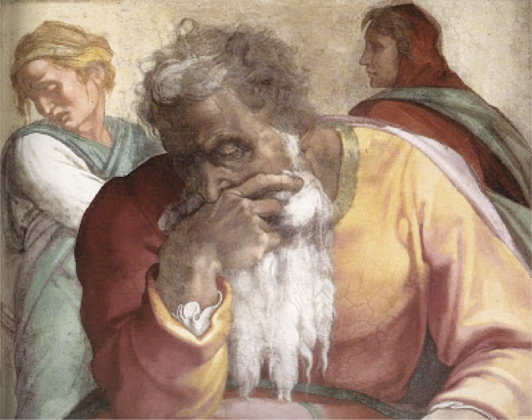
La valoración de la obra de arte: una perspectiva
El discurso crítico esconde un “pecado de ininteligibilidad” más o menos consciente
Actualmente:
  Reivindica la subjetividad del juicio de valor y sigue proponiéndose como autorreflexión apreciativa
  Finge reencontrar los valores directamente en los fenómenos, negándolo sin embargo en la teoría
REFLEXIÓN:
  Hay otra forma de valoración?
  Es posible evitar el subjetivismo salvaje?
  Es posible fijar la subjetividad?
  Es posible escaparse de las generalizaciones dogmáticas?
  Como garantizar coherencia argumentativa?
Vamos a ver las opciones…..

Slide 9
Extra: el marco
Ma chiudere l’immagine significa anche definirla in quanto testo compiuto e completo; significa, cioè, sottolineare la sua natura testuale, segnica, artificiale.
In termini greimasiani, la cornice non è altro che un débrayage, uno strumento che l’autore ha a disposizione per definire la sua opera come “spazio significante”, compiuto e autonomo rispetto all’atto dell’enunciazione che lo ha prodotto

Slide 10
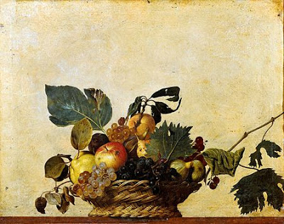
Naturaleza muerta
La temporalidad es un elemento que puede estar presente tanto desde el punto de vista del contenido (el tiempo representado), como desde el punto de vista de la enunciación (el tiempo de la sintaxis discursiva).
El uso de la temporalidad como una de las características de estilos específicos.
Caravaggio, Cesta de fruta, 1596-97

Slide 11
El ESTILO.
Conjuntos de elementos que constituyen la forma típica de expresión (persona, grupos, épocas)
Conjunto de atributos específicos.
VOLLI
“Stilum” en latin quiere decir cuchillo. También era el palito con el que en la antiguedad se podía escribir en la tablas de cera, indicando por lo tanto “la manera ( concreta) de escribir de alguien”.
Es por lo tanto el ensamble de los trazos formales que caracterizan la manera de expresarse de alguien, estableciendo una especie de regla o más bien, una regularidad específica que organiza las manifestaciones expresivas. El primero que intentó llevar la idea de Estilo como parte de las definiciones de los subgeneros artísticos fue Hegel, en el sentido de una especie de CRITERIO GUIA UNITARIO en una intervención subjetiva o grupal.
Unidad de elementos heterogeneos, una especie de matriz generativa, concatenaciones coherentes.
J.M.Floch habla del estilo como un “cierre”, no una absoluta libertad creativa, sino un “retener parte de”, una especie de limitación/selección/corte/regolamentación de la dimensión sintagmática.
O.C. Una especie de firma, la marca del autor o del crítico, lo que permite el reconocimiento.

Slide 12
El estilo (de algo) está formado por variaciones en el plano de la expresión que, sin embargo, se reflejan también
en el plano del contenido. Estas variaciones les permiten (a ese algo) de entrar o no en el estatuto de valoración
estetizante.
Qué propone el autor?
Elegir un rasgo cualquiera para ver si su determinado uso es parcialmente responsable del reconocimiento de un
determinado estilo.
Para qué nos sirve?
Para saber elegir y utilizar el uso de diferentes rasgos, sus papeles, sus maneras.
RASGOS
EL TIEMPO
LA NATURALEZA MUERTA (STILL LIFE-oggetti di ferma).
Solo desde el siglo XVII, André Felibien empezó a definirlo negativamente.
Efectivamente no son objetos parados, sino objetos que se han parados en un instante/la vida parada en un instante.
Lo inmóvil es más bien el instante, el tiempo de representación de la pintura, pero el objeto en sí no es inmóvil, es vivo.
PARADOJA:
La pintura es No isomorfa, ósea las escenas que se cuentan difieren de las escenas vividas,
pues la pintura está obligada a parar el tiempo y el movimiento, después de haberlo segmentado y hecho discontinuo.

Slide 13
En el acto de la segmentación, sigue habiendo MOVILIDAD, y a los instantes escogidos se les pueden asignar duraciones muy diferentes.

Slide 14
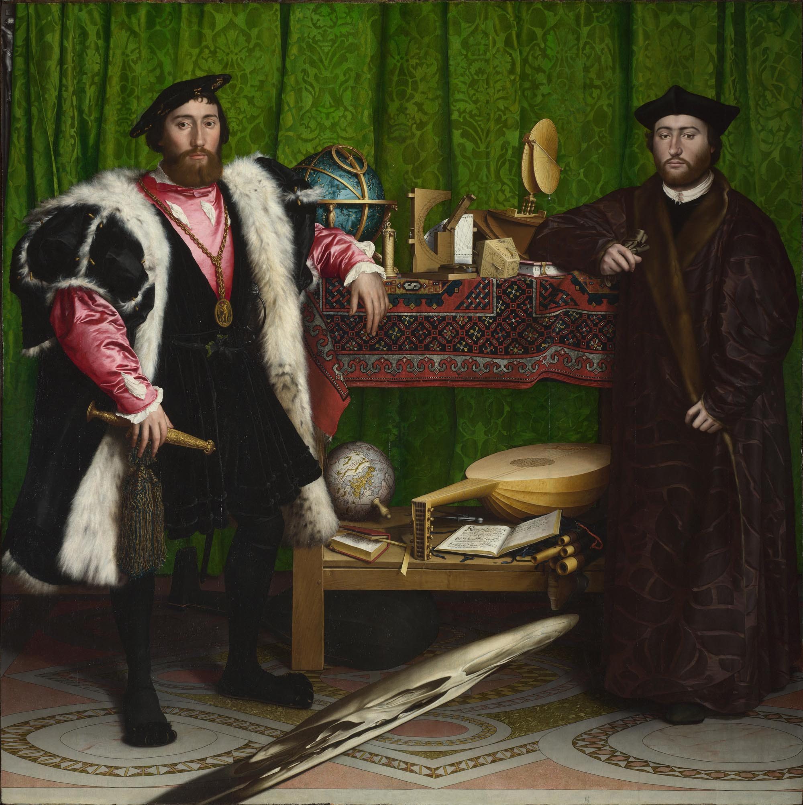
La intertextualidad en pintura.
Embajadores de Holbein.
1533, Olio su tavola
Hans Holbein
Alemania 1487-Londres 1543

Slide 15
Se trata de entender la relación entre la teoría de la construcción de un texto y el texto realizado
Un texto está formado por un sentido global + la suma de los sentidos locales +…..
Hay una arquitectura interna que regula el sentido más profundo
Está la relación entre texto y lector abstracto o empírico
1¨corollario (Verdad que consigue de una verdad antecedente)
  El texto debe contener en su interior las trazas de su maquina comunicativa
  El texto contiene, entonces, la explicitación o la referencia a teorías abstractas sobre su propia generación y, por lo tanto, sobre su propia interpretación.
  Pero este corolario, como otras suposiciones vienen de teorías textuales modernas o contemporáneas, asi que es impreciso transponerlas a textos pictóricos precedentes.

Slide 16
La pintura, desde el siglo XV es considerada ICONICA (presupone un contrato comunicativo basado en la adherencia entre el mundo representado y la realidad)
Pero, para llegar a ese iconismo, a ese paralelismo, a ese efecto de objetividad real, es necesario pasar por técnicas de máxima abstracción
Ósea
Hay que abstraerse primero para regresar a lo real.
Mayor es la verosimilitud buscada, mayor es el grado de artificio, que pasa por normas y técnicas.
2¨corollario:
En la pintura figurativa las teorías de representación están escondidas en el texto (exhibirlas quisiera decir provocar conflictos entre profundidad y superficie de la pintura
3¨corollario:
En la pintura figurativa se presupone un espacio de la teoría, tal vez expresado físicamente
Este espacio de la teoría, es el espacio de la POETICA de la obra
En la vanguardia contemporánea, es a menudo, diferente: las teorías no están escondidas, sino que están más explicitas, se trata de una poética diferente que nos lleva a la reflexión sobre los fundamentos mismos de su conStrucción (del objeto, del texto, de la obra)

Slide 17
Elección de los EMBAJADORES, por ser obra teórica, por ser prueba de un específico principio de coherencia textual (la intertextualidad)
Para ver:
-Existen diferentes maneras de expresar la intertextualidad en las pinturas
- La intertextualidad no es solamente una fuente de lectura evocada por el texto, sino que entraría ella misma en la posible constitución de su arquitectura.
INTERTEXTUALIDAD.
Conjuntos de capacidades, retículo de historias condensadas, es la llamada a otros textos precedentemente constituidos, viene de la obra en su momento productivo y por su capacidad de producir efectos estéticos.
Gerard Genette remite a 5 TRANSTEXTUALIDADES (5 modelos p. 33)
Existe un plano de coherencia semánticas pertenecientes al intertexto? Cómo se establece en un texto (pictórico) el retículo de relaciones intersistémicas? Osea, como un texto de referencia explicita o menos, entra a ser parte del intertexto, y entonces conectado a la obra original?

Slide 18
Se buscan los vínculos, los prestamos, las referencias a otros artistas: esas prácticas ya están presentes en otras disciplinas.
Los mismos elementos entran en una cadena, un juego de causas-efectos.
(Paralelismo: el historiador encuentra influencias, referencias, el semióta intenta identificar una maquina estructural en una mecánica de discursos sociales. )
La intertextualidad implica necesariamente una TRANSFORMACIÓN de los textos aludidos
EN los EMBAJADORES, Calabrese remite a una coherencia semántica dispuesta en nueve niveles jerárquicos unitarios y comunicantes. (Nueve tipos de ISOTOPÍAS*).
Se trata de una obra construida de manera POLIFORMA
Hay objetos alrededor de la obra que permiten fluir de un nivel al otro, tomando unas u otras direcciones de lectura.
Los nueve niveles detonan efectos locales de sentidos por un lado, y reflexiones teóricas por el otro lado.
*Agrupación semánticas que sirven para dar homogeneidad al texto

Slide 19
-Holbein el joven, 1533
-Uno De los pintores más intelectuales del Renacimiento europeo
-La obra es un refinado ejercicio de abstracción, es enigmática, misteriosa, filosófica.
-Cuadro con múltiples claves de lecturas, es un ejercicio teórico
-Permite saltos cualitativos de la interpretación, pasando de lo ingenuo a lo profundo.
-Hay diferentes niveles, todos coherentes, verdaderos, sincrónicos.
-Empecemos con una descripción de lo que vemos, superficial.
-Luego ver como los diferentes niveles son sincrónicos y coexistentes (y todos verdaderos).
-Se reconocen 3 competencias: el genero retrato, el genero –retrato-de corte, el específico estilo del retrato de corte.
-Todo es eidético vs figura en primer plano No eidética (primer NIVEL Isotópico)
LAS OPOSICIONES NO SE QUEDAN ESTABLES: invitan a una interpretación, un seguimiento….
P. 38 cuadro de Greimas
La situación como un contraste de posiciones, entre lo que parece (lo eidético) que puede resultar ser (desenvolviendo en verdad) o no ser (desenvolviendo en mentira), y lo que no parece (no eidètico) que puede resultar ser (ósea un secreto)o no ser (osea una falsedad)

Slide 20
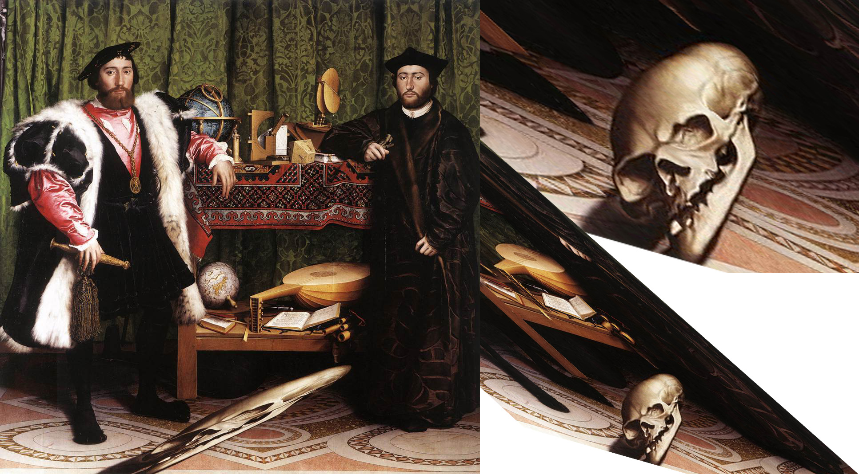
I´ ESTADIO: el secreto
Golpe de escena, volteando la mirada. Anamorfismo opuesto: la realidad puede percibirse sólo a travès de un espejo deformante, la pintura es una máscara, para conocer la realidad hay que desplazarse más allá.
El primer contraste de oposiciones resulta ser un no parecer-ser, por lo tanto un SECRETO y no una falsedad.
Y lo que parece verdad…a lo mejor no lo es? Reformulación de la aparente realidad
La transtextualidad permite el desvelamiento de los secretos

Slide 21
II´ESTADIO: identificación de los personajes
-Plano de la enunciación (lo que detona el texto, lo que está fuera)
-Plano del enunciado (lo que está en el texto, en la obra)
Deduzione
Regola Tutti i fagioli di questo sacchetto sono bianchi
Caso Questi fagioli vengono da questo sacchetto
Risultato Questi fagioli sono bianchi
Induzione
Caso Questi fagioli vengono da questo sacchetto
Risultato Questi fagioli sono bianchi
Regola Tutti i fagioli di questo sacchetto sono bianchi
Abduzione
Risultato Questi fagioli sono bianchi
Regola Tutti i fagioli di questo sacchetto sono bianchi
Caso Questi fagioli vengono da questo sacchetto
Desvelamiento del secreto de la identidad histórica de los personajes a través de la intertextualidad.
-El mapamundo: datos reales + datos alusivos (Ej. Ciudades aparentemente no pertinentes)
- Los objetos cercanos a Dinteville permiten la identificación del personaje (son como CITAS)
- Conociendo el primero, luego podemos conocer algo del segundo personaje

Slide 22
III´ESTADIO: la cultura
V ESTADIO: la política
El secreto del cuadro se hace secreto de Estado
*cuerda rota laúd=ruptura armonía
- Georges de Selve: obligado a partir antes de que acabe el cuadro…visible imperfección
IV ESTADIO: la amistad
El cuadro empieza a especificar los niveles de sentido oculto.
Es la proyección de una Republica de los intelectuales: 5 amigos están allí presentes
Jean de Dinteville (diplomático francese) y George de selve (vescovo francese)+ Moro (en la Carcel) + Erasmo + Holbein
Liberales, iluminados, mensajeros de la modernidad
Examinamos el corpus de los objetos entre los dos personajes.
Instrumentos científicos y culturales
El pode basado en la ciencia
2 mapamundos, uno celeste uno terrestre (uno con ciudades extra, el otro con naves viajeras* p. 45)
Evidencias de las vanguardias científicas de la época
Las diferentes citas visuales se homologan

Slide 23
VI: la PINTURA
Objetos textuales, extratextuales. Conoscer las referencias de la época para encontrar asonancia.
Crucifixo
Trompe-l’oeil
VIII: la AUTOBIOGRAFÍA
La obra, de manera directa o indirecta, habla inevitablemente del artista que la ha producido.
LA CALAVERA (elemento más importante): variación paroxistica del tema de la calavera, hace 58 dibujos de la misma…remite a la muerte del hermano en 1519.
También la muerte, su llamada filosófica desde diferentes autores.
IX: la FILOSoFíA
Si creemos en la representación estamos condenados al secreto. En la pintura la verdad y la falsedad no existen.
Está en nuestra misma posibilidad de ver y saber.
Agripa: “la estancia de la verdad está cerrada y cubierta de muchos misterios, ya está cerrada también a los santos y a los sabios"
VII: el Juego linguistico
La colocación del cuadro
+
Comparación con texto linguistico (comilla, citas, notas, parentesis…)

